Slide 1
Рентгенодиагностика пневмокониозов
Подготовил:
студент 425 группы
лечебного факультета
Бобылев А. С.
studentdoctorprofessor.com.ua
sdp.net.ua

Slide 2
Пневмокониозы
(греч. pneumōn легкое + konia пыль + -ōsis)
хронические заболевания легких,
вызываемые длительным вдыханием пыли и
характеризующиеся развитием фиброза
легочной ткани. В зависимости от вида
воздействующей пыли выделено 6 групп
пневмокониозов.
studentdoctorprofessor.com.ua
sdp.net.ua

Slide 3
1. Силикоз.
2. Силикатозы .
3. Металлокониозы.
4. Карбокониозы.
5. Вызываемые воздействием смешанных пылей.
6. Возникающие вследствие вдыхания органических пылей.
studentdoctorprofessor.com.ua
sdp.net.ua

Slide 4
Наиболее надежным методом диагностики пневмокониозов является рентгенологическое исследование и прежде всего обзорная рентгенография легких, дополненная при необходимости боковыми, увеличенными снимками, томограммами и рентгенофункциональными исследованиями. В комплекс обследования входит и оценка дыхательной функции. В отдельных случаях для уточнения диагноза используют бронхоскопию с трансбронхиальной биопсией и морфологическим исследованием биоптатов слизистой оболочки бронхов и легочной ткани, а также жидкости бронхоальвеолярного лаважа.
studentdoctorprofessor.com.ua
sdp.net.ua

Slide 5
В отдельных случаях для уточнения диагноза используют бронхоскопию с трансбронхиальной биопсией и морфологическим исследованием биоптатов слизистой оболочки бронхов и легочной ткани, а также жидкости бронхоальвеолярного лаважа.
Помимо детального клинико-функционального и рентгенологического обследования необходимо изучение так называемого профессионального маршрута больного.
studentdoctorprofessor.com.ua
sdp.net.ua

Slide 6
При рентгенологическом исследовании различают три формы пневмокониозов.:
интерстициальную,
узелковую,
узловую (или конгломеративную)
в развитии которых наблюдается определенная стадийность.
studentdoctorprofessor.com.ua
sdp.net.ua

Slide 7
I стадия: интерстициального пневмокониоза
Деформация легочного рисунка в виде диффузной сетчатости, занимающей нижние и средние пояса легочных полей.
Тени корней умеренно расширены.
Часто на этом фоне видны единичные тени мелких узелков диаметром 1—2 мм.
Прозрачность легочных полей слегка снижается за счет периваскулярных и перибронхиальных разрастаний соединительной ткани.
studentdoctorprofessor.com.ua
sdp.net.ua

Slide 8
II стадия интерстициального пневмокониоза
Деформация легочного рисунка по сетчатому типу видна на всем протяжении легочных полей, включая верхние пояса.
Количество узелковых теней и их размеры несколько увеличиваются.
Корни легких расширены, не структурны, уплотнены.
Эмфизематозность нижних отделов легких нарастает.
studentdoctorprofessor.com.ua
sdp.net.ua

Slide 9
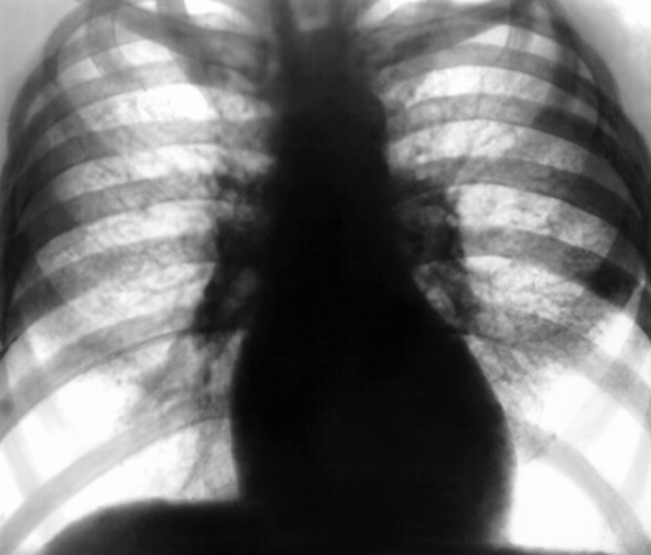
Обзорная рентгенограмма грудной клетки при II стадии интерстициального пневмокониоза:
studentdoctorprofessor.com.ua
sdp.net.ua

Slide 10
III стадия интерстициального пневмокониоза
Появляются неправильной формы затенения, обусловленные циррозом отдельных участков легких. Они чередуются с участками просветлений, отражающих наличие эмфизематозных булл.
Корни продолжают расширяться. На их фоне на томограммах видны увеличенные лимфатические узлы: по краям отдельных узлов — участки обызвествления.
studentdoctorprofessor.com.ua
sdp.net.ua

Slide 11
I стадия: узелкового пневмокониоза
На фоне усиленного легочного рисунка обнаруживается множество узелковых образований диаметром 1—3 мм, большая часть которых концентрируется в прикорневых отделах легких. Форма узелков округлая, очертания четкие.
Тени корней легких умеренно расширены, тяжисты .
studentdoctorprofessor.com.ua
sdp.net.ua

Slide 12
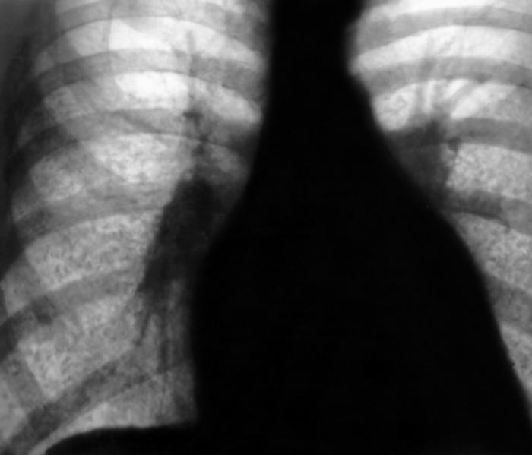
Обзорная рентгенограмма грудной клетки при I стадии узелкового пневмокониоза:
studentdoctorprofessor.com.ua
sdp.net.ua

Slide 13
II стадия: узелкового пневмокониоза
На фоне ячеистого рисунка выявляется большое количество узелковых образований, покрывающих все легочное поле, но более часто расположенных в средних и нижних поясах. Диаметр узелков может достигать 5 и даже 10 мм. В участках наиболее густой концентрации узелков легочный рисунок перекрыт их тенями; видны лишь отдельные обрывки линейных теней. В связи с этим и корни легких выглядят как бы обрубленными.
В базальных отделах легких отмечается буллезная эмфизема.
studentdoctorprofessor.com.ua
sdp.net.ua

Slide 14
III стадия: узелкового пневмокониоза
Узелки сливаются между собой, образуя крупные узлы или конгломераты. Между узлами можно выявить кавернозные полости, участки цирроза. В базальных отделах легких — буллезная эмфизема.
Лимфатические узлы корней легких и средостения заметно увеличены, в их толще имеются включения солей кальция.
studentdoctorprofessor.com.ua
sdp.net.ua

Slide 15
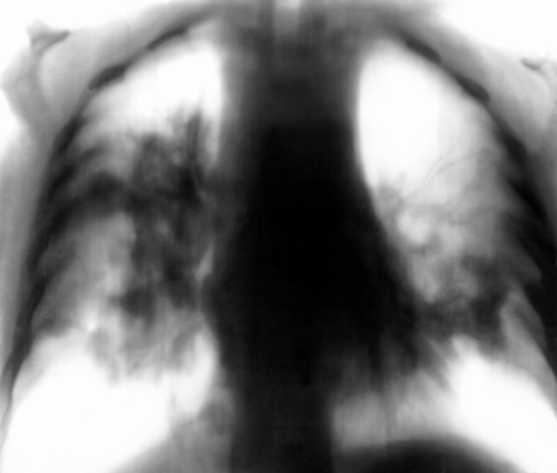
Томограмма легких при III стадии узелкового пневмокониоза
studentdoctorprofessor.com.ua
sdp.net.ua

Slide 16
Атипичные формы пневкониозов, в частности односторонние поражения, встречаются редко, лишь при не очень далеко зашедшем процессе, обычно справа.
При некоторых металлокониозах (сидерозе, станиозе, баритозе и др.) узелковые тени настолько интенсивны, что этот признак приобретает дифференциально-диагностическое значение.
При интерстициальных пневмокониозах, наблюдаемых у лиц, работающих с органической пылью, а также с пылью, не содержащей свободной двуокиси кремния, отнесение диффузного пневмосклероза к профессиональному заболеванию возможно лишь после тщательного изучения анамнеза.
studentdoctorprofessor.com.ua
sdp.net.ua

Slide 17
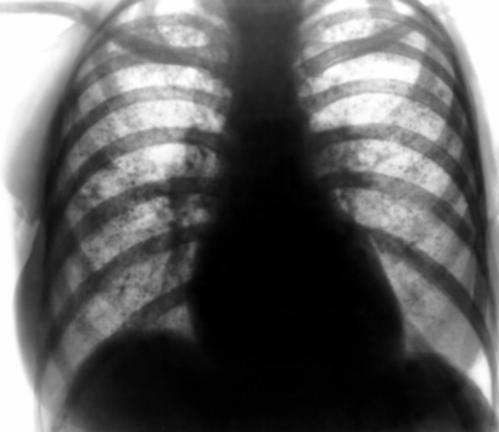
Обзорная рентгенограмма грудной клетки при металлокониозе: видны мельчайшие узелковые тени высокой интенсивности в обоих легочных полях.
studentdoctorprofessor.com.ua
sdp.net.ua

Slide 18
Дифференциальный диагноз проводят с заболеваниями, при которых наблюдается диссеминированное поражение легких: диссеминированным туберкулезом, идиопатическим фиброзирующим альвеолитом, злокачественными опухолями и др.
studentdoctorprofessor.com.ua
sdp.net.ua

Slide 19
В дифференциальной диагностике отдельных форм П. помимо особенностей клинической и рентгенологической картины большое значение имеет так называемый профессиональный маршрут больного.
studentdoctorprofessor.com.ua
sdp.net.ua

